Slide 1
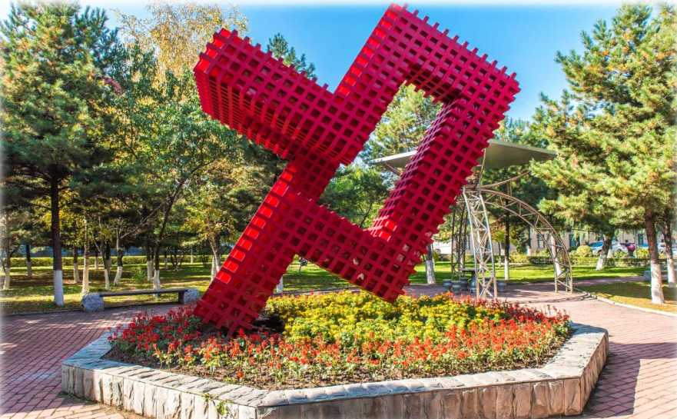
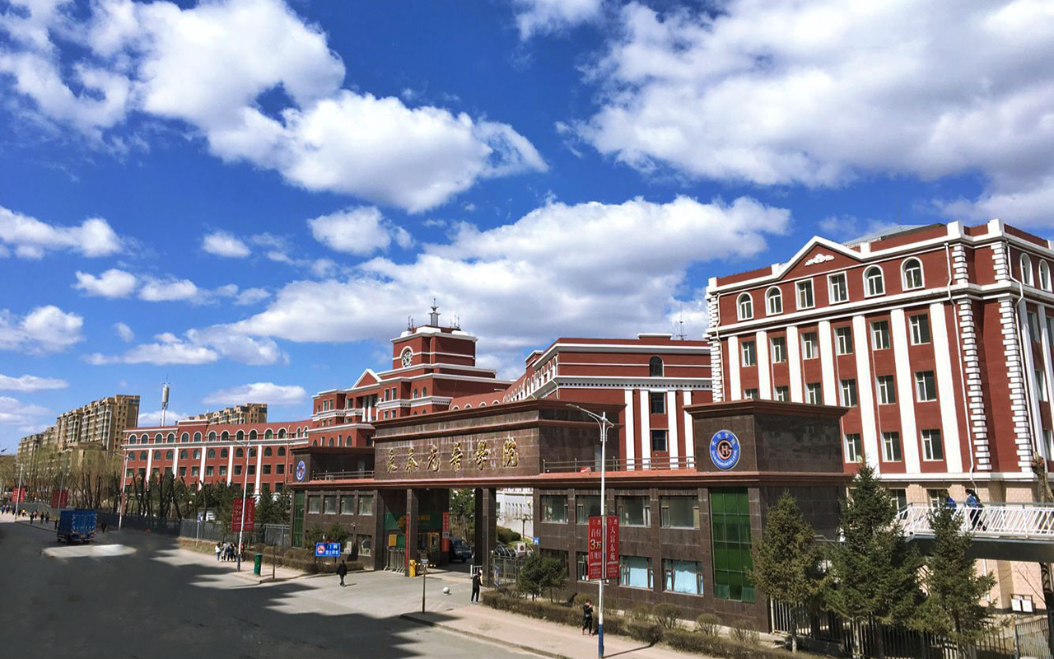
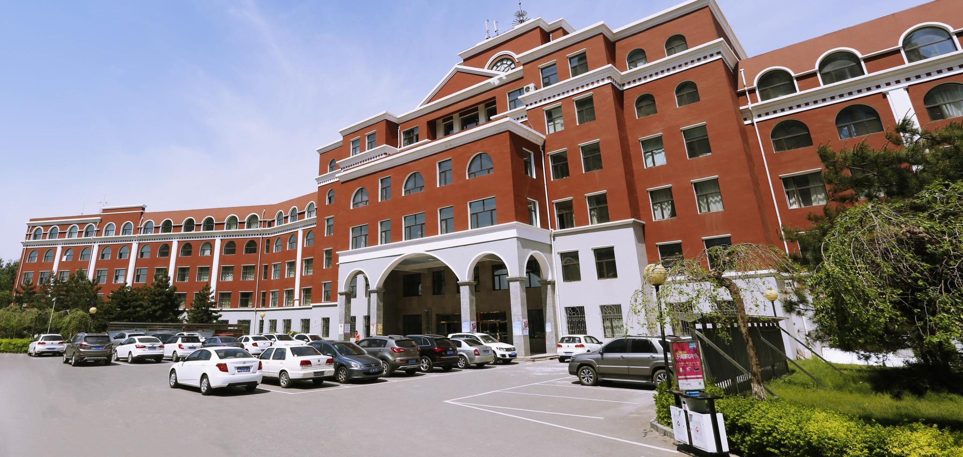
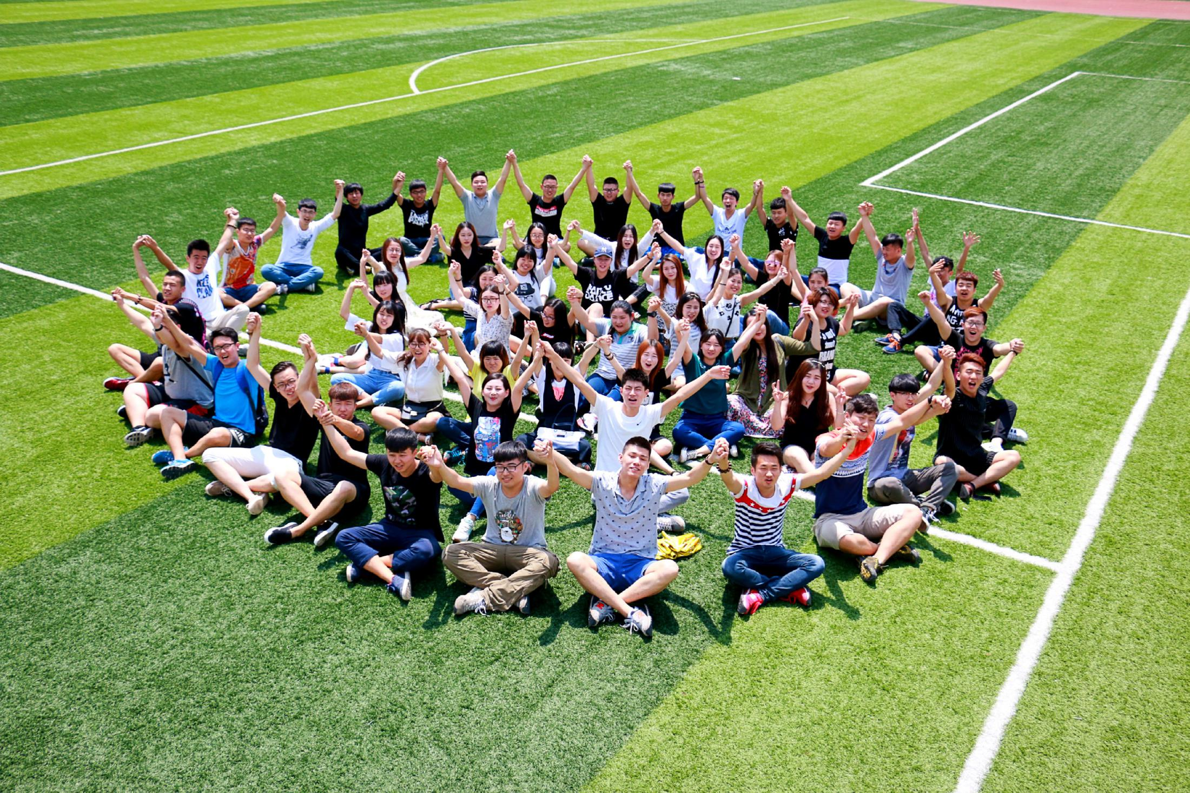
文明
负责
勤奋
养成良好习惯
铸造光华精神
养成
教育
乐观
向上
立德
树人
汇报人 谭成才
2018.05.02
见贤
思齐
合作
感恩

Slide 2
吉林省大学生养成教育研究中心
两年时间里，通过学校各级各类养成教育活动的开展，
使学生获得实惠，各方面能力和综合素质得到全面的提升，
参与活动的过程中收获感动；
两年时间里，通过对养成教育理论与实践的研究，各
位老师将学校的发展、学术研究的方向和个人愿望诉求整合
了起来，为学工队伍开展学生工作指明了道路，找到工作的
具体抓手和学术研究的主要方向。
成立养成教育研究会——开展理论研究和案例总结
构建优质教育体系——学生工作三九八六育人体系
全校组织开展养成教育活动——养成教育1.0阶段
2016年5月，张校长在“关于养成教育”报告会提出——
养成教育已经写入我校十三五规划的办学指导思想中，并且确定为我校培育人才的特色。接下来我们的任务就是要深入研究如何进一步落实的问题。

Slide 3
目 录
CONTENTS
一
二
三
关于企业
讲述光华感人故事
养成光华学子习惯
铸造光华养成精神
产品介绍

Slide 4
一、讲述光华感人故事
激励电影的精神领袖
感恩光华的前进力量
感动师生的光华风采

Slide 5
讲述光华
感人故事
养成光华
学子习惯
铸造光华
养成精神
激励电影的精神领袖——王晓娜
2014级播音与主持艺术专业的学生，同时也是电影学院第六届团总支副书记。对待学习她认真、刻苦，对待工作，她积极、一丝不苟。
在2017年4月，经校团委杨鸿书记推荐，王晓娜同学被长春市团市委借调工作，当时正值电影学院运动会节目排练的时间，所以她延长了自己工作的时间。
运动会
文艺节目
团市委工作
运动会
文艺节目
5:00
7:00
8.00
16:30
17:00
20:00

Slide 6
讲述光华
感人故事
养成光华
学子习惯
铸造光华
养成精神
感恩光华的前进力量——高竟哲
2013级播音与主持艺术专业的学生，第一届光华校园电视台台长，他坚持“用心吐字，用爱归音”的理念认真工作，态度严谨，积极参加各项活动。
在他的带领下，光华校园电视台的活动越来越丰富多彩、专业制作水平得到了很大的提高，电视台的成员们也越发的严格要求自己，认真的做好每一项工作，他对待学习和工作，他用他积极和热情的态度感染了身边的每一个人。

Slide 7
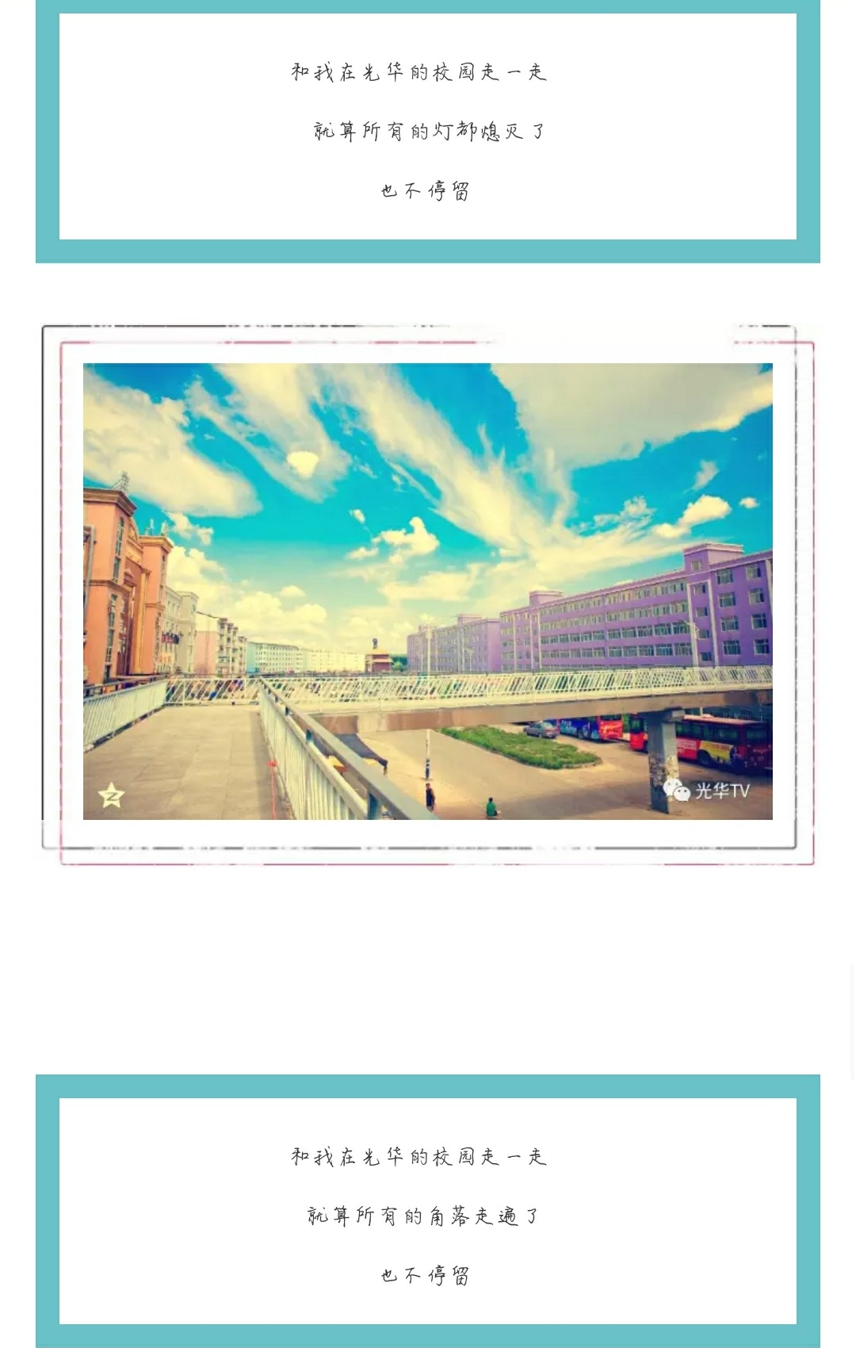
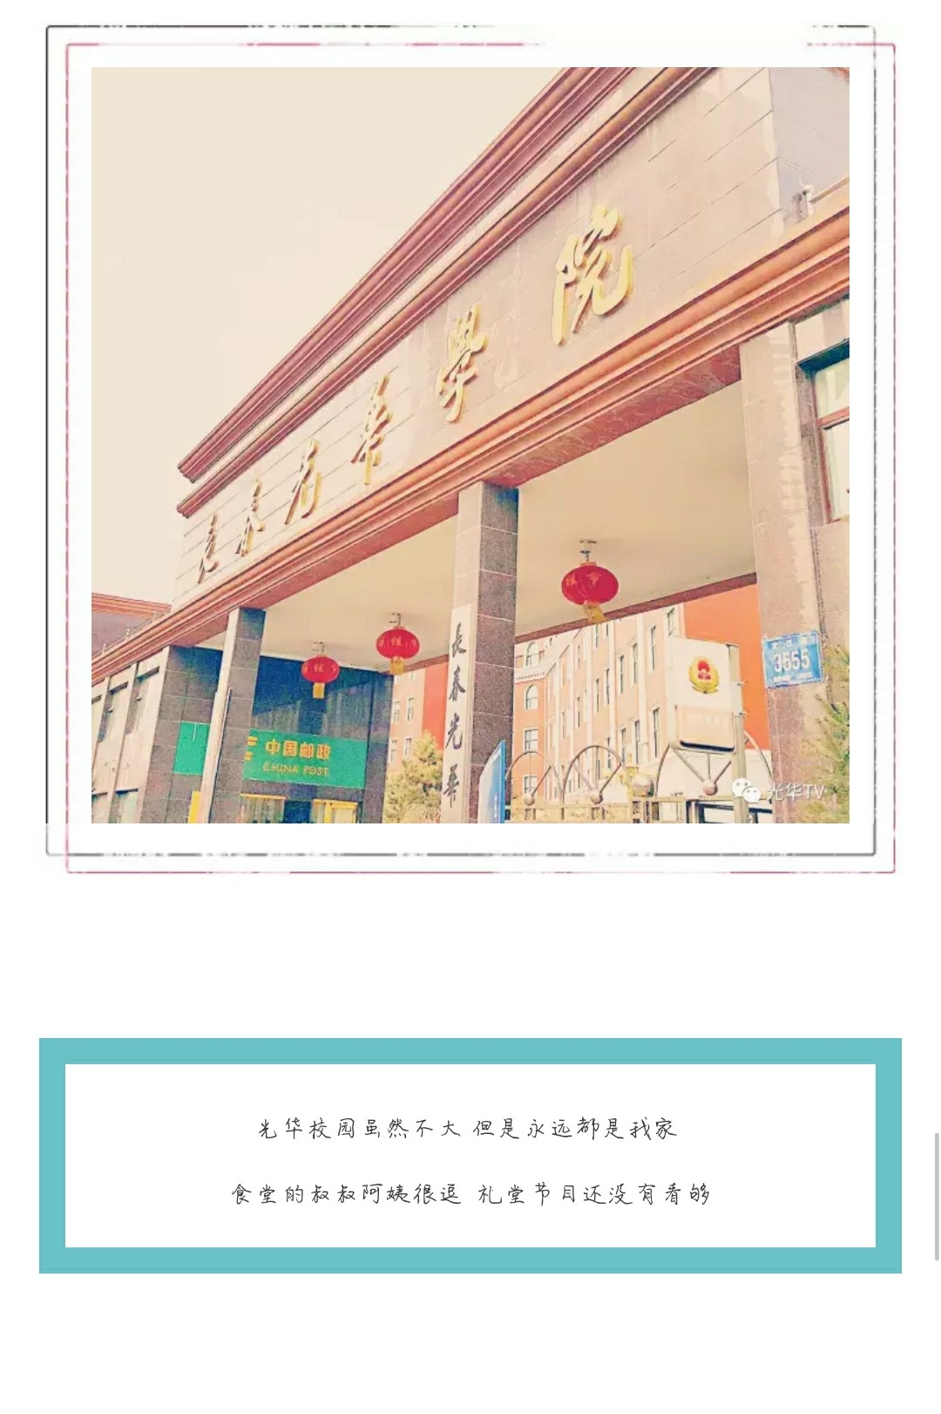
讲述光华
感人故事
养成光华
学子习惯
铸造光华
养成精神
将光华写进诗里 将母校唱在心头
让我掉下眼泪的，不止岁月的酒
让我依依不舍的，不止你的眼眸
３６１路公交车，在陪着我守候
让我最最怀念的，是食堂那窗口
光华初见在九月，时光好像没忧愁
操场跑步的时候，微风抚我额头
在那个熟悉的校园里，我初次遇见你
光华，忘不了的只有你
和我在光华的小路走一走
直到所有的灯都熄灭了，也不停留
A区B区的教学楼，毕业还有几个春秋
走到小吃街的尽头，站在武汉路的岔口
光华初见在九月，时光好像没忧愁
操场跑步的时候，微风抚我额头
在那个熟悉的校园里，我初次遇见你
光华，忘不了的只有你
和我在光华的小路走一走
直到所有的灯都熄灭了，也不停留
A区B区的教学楼，毕业还有几个春秋
走到小吃街的尽头，站在武汉路的岔口
和我在光华的小路走一走，
直到所有的灯都熄灭了，也不停留
和我在光华的小路走一走，
直到所有的灯都熄灭了，也不停留
A区B区的教学楼，毕业还有几个春秋
走到小吃街的尽头，站在武汉路的岔口
光华版《成都》
作词：高竟哲

Slide 8
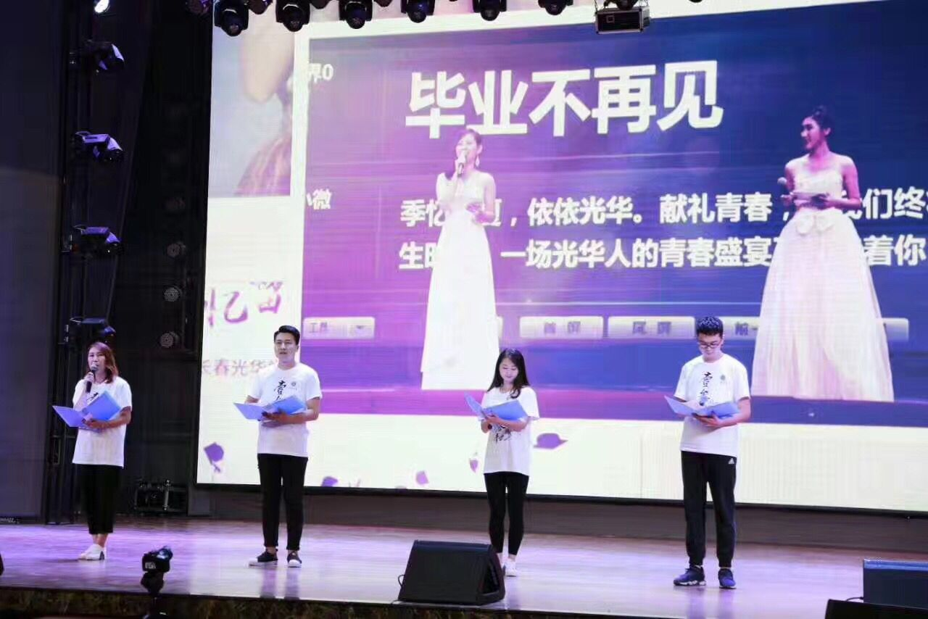
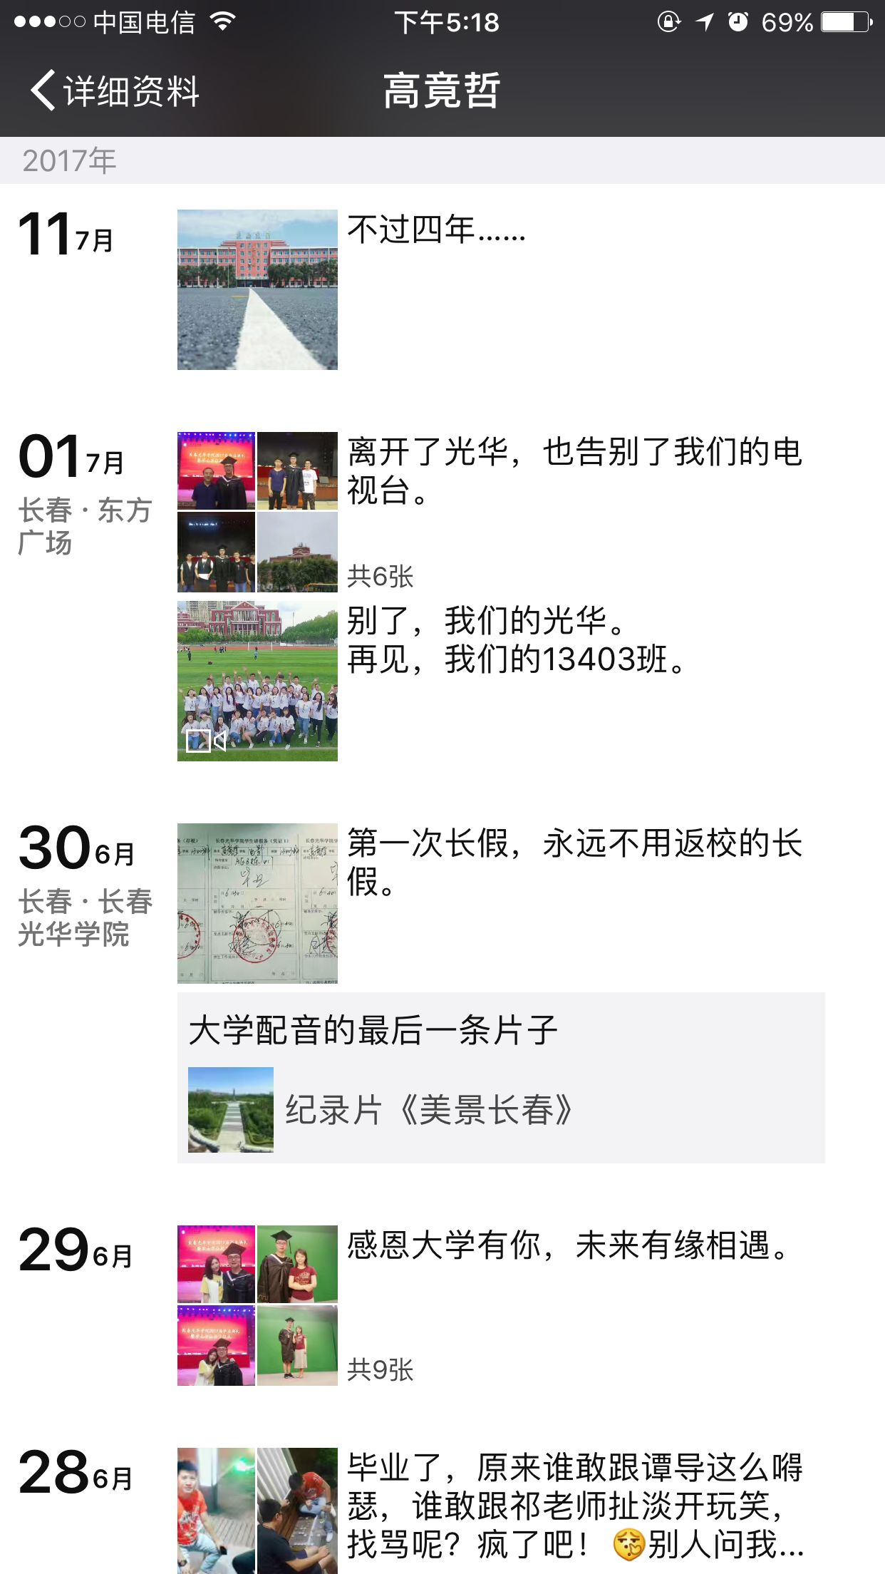
讲述光华
感人故事
养成光华
学子习惯
铸造光华
养成精神
《离开时才发现我们早已恋上武汉路3555号》
2017年的夏天，我们迎来了毕业季。高竟哲在离开校园
的前一天，仔细的将宿舍的每一个角落都打扫得非常干净。
“我四年前来到光华时，宿舍是这样的。
我要走了，宿舍也要像我来时那样。”
轻轻的我走了，正如我轻轻的来；
我轻轻的招手，离开光华的校园。

Slide 9
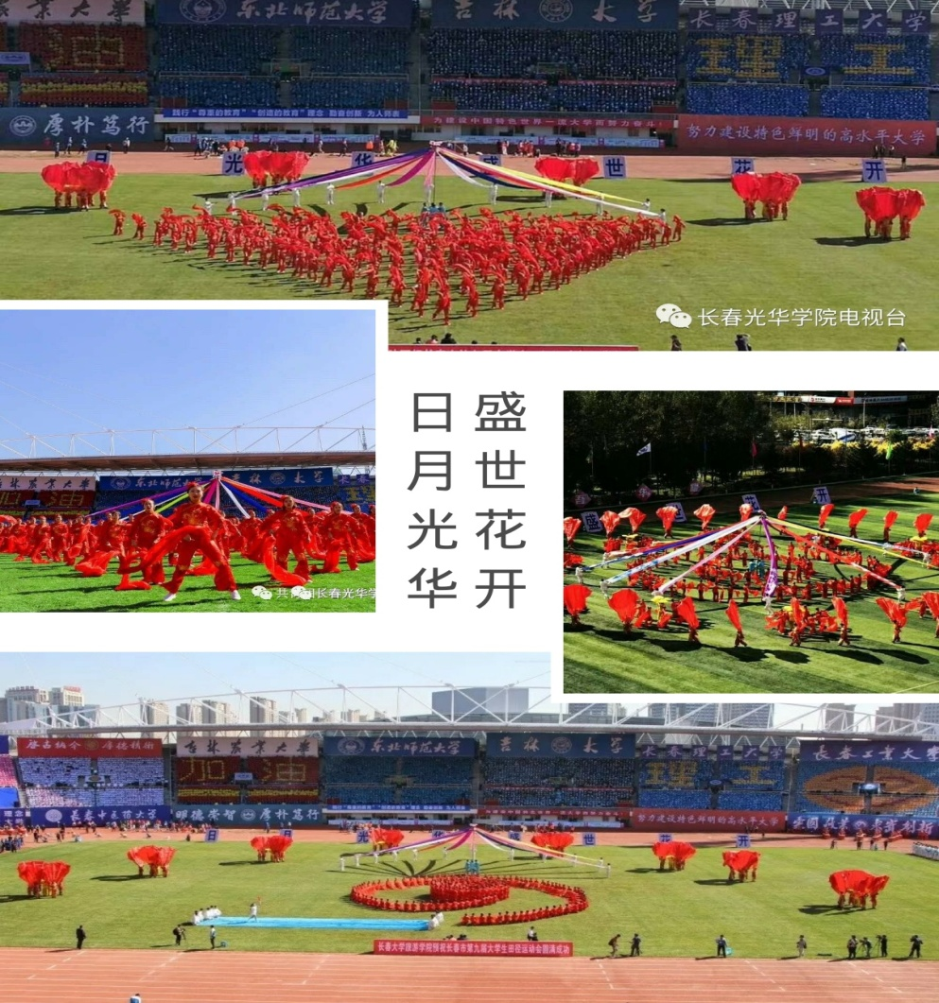
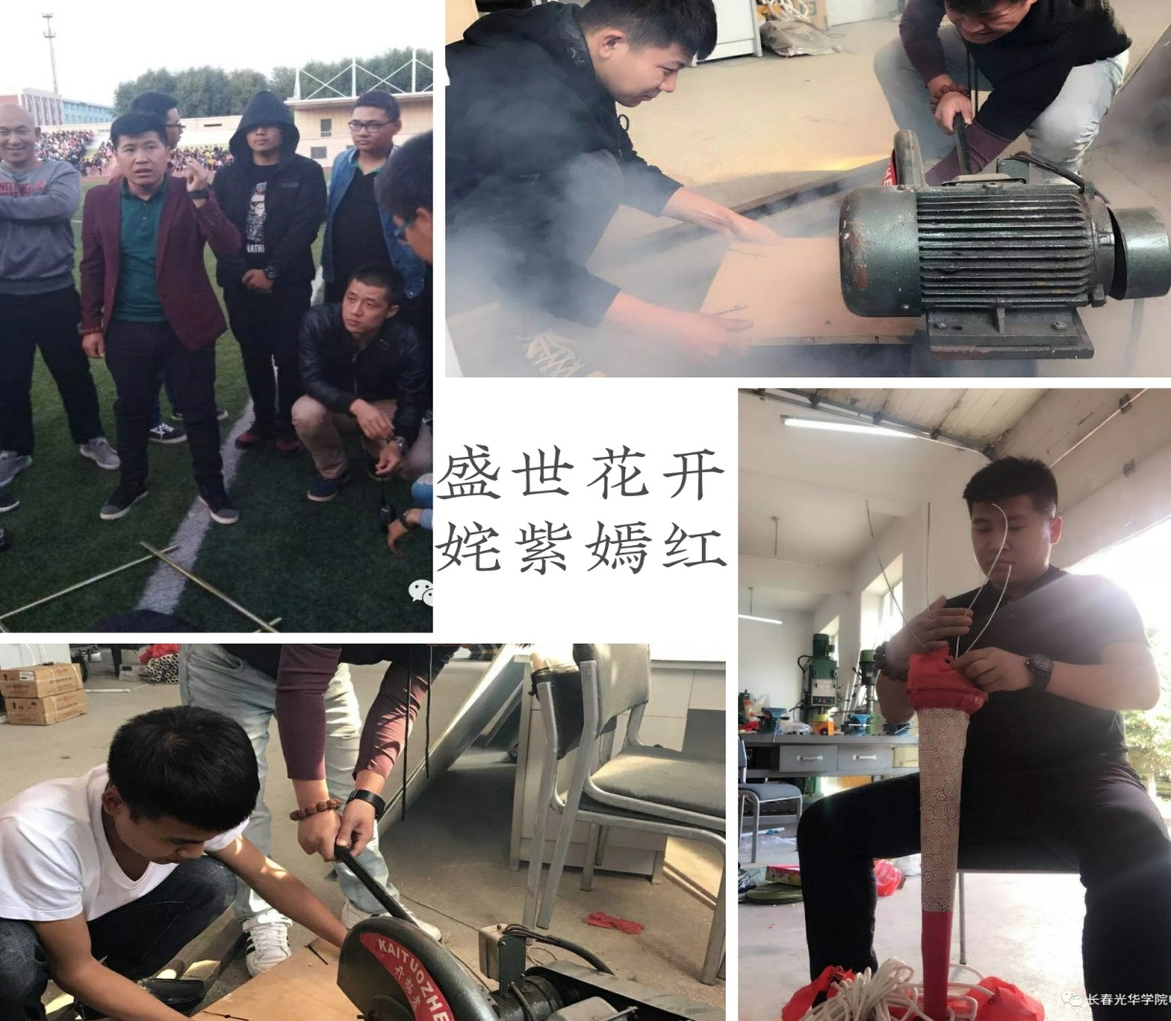
讲述光华
感人故事
养成光华
学子习惯
铸造光华
养成精神
感动师生的光华风采——日月光华 盛世花开
《日月光华 盛世花开》取得了优异成绩，获得了全省各高校的赞赏。
在这荣誉与感动的背后，全体演职人员一直起早贪黑的排练，教师指导同学们排练、还自己制作大运会的道具。收获成长，收获感动。

Slide 10
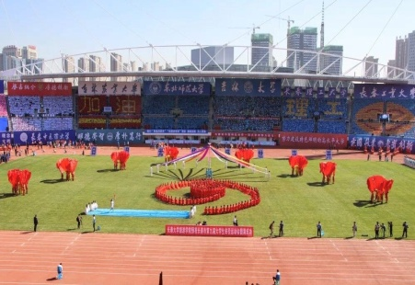
讲述光华
感人故事
养成光华
学子习惯
铸造光华
养成精神
讲述光华感人故事——传递校园正能量
作为勤奋和负责的正能量代表，王晓娜的切身经历就是激励电影的精神领袖。
负责
高竟哲用他的做事认真态度改变身边的每一个人，用实际行动向我们传递了感恩光华的能量
感恩
所有演职人员和教师尽职尽责，全力参与大运会各部分细节，用最认真做事的态度践行养成教育理念，是光华风采的引领者。
勤奋

Slide 11
二、养成光华学子习惯
养成教育思路设计
养成教育方法途径
养成教育活动落实

Slide 12
讲述光华
感人故事
养成光华
学子习惯
铸造光华
养成精神
养成光华学子习惯
1.养成勤奋的习惯 2.养成思考的习惯
3.养成表达的习惯 4.养成做事认真的习惯
5.养成自主学习的习惯 6.养成读书的习惯
7.养成记日记的习惯 8.养成体育锻炼的习惯
学业素养类
养成教育
1.养成诚信的习惯 2.养成感恩的习惯
3.养成助人为乐的习惯 4.养成尊重别人的习惯
5.养成自省的习惯 6.养成见贤思齐的习惯
7.养成文明的习惯 8.养成勤俭节约的习惯
品德修养类
1.养成优化性格的习惯 2.养成乐观阳光的习惯
3.养成挫而不倒的习惯 4.养成调整心态的习惯
5.养成负责的习惯 6.养成自律的习惯
性格气质类

Slide 13
讲述光华
感人故事
养成光华
学子习惯
铸造光华
养成精神
养成光华学子习惯
顶天
理论的深度
实践的温度
目标设计
体系设计
项目设计
以“价值导向、发展取向、需求指向”为根本点，系统设计养成教育项目
仰望星空
脚踏实地
身体上的体悟
心理上的触动
心灵上的感动
以“发挥学校的主导性、院系的积极性、学生
的主体性”为立足点，精心实施养成教育项目
以“精细化、规模化、品牌化”为基本点，
积极推广养成教育项目
立地
组织运作
项目抓手
开展活动

Slide 14
讲述光华
感人故事
养成光华
学子习惯
铸造光华
养成精神
思路设计
（顶天）
方法途径
（触动、体悟、感动）
活动落实
（立地）
1.爱祖国的大好河山
2.爱我们的骨肉同胞
3.爱中华的灿烂文化
《全景中国》激发爱国热情
维和部队、南极科考
《中国诗词》中华诗词之美
拍摄《美景长春》等宣传片
理性爱国辩论赛、萨德
诗词大赛、书法大赛
国家
养成负责的习惯
社会
1.走出校园、感知社会
2.走进社区、服务社会
宝贝回家寻子网—张宝艳
汶川地震救援行动
文化进社区、助老扶残
暑期三下乡、吉青家园
1.对父母的感恩
2.对同学的责任
3.对朋友的责任
遇到二十年后的父母
你会怎么样？
十问实答
给父母的一封信
朋辈互助游戏
校外活动、拓展训练
他人
1.对自己的学业负责
2.对自己的人生负责
《时光照相机》
《星空日记》
深化 “二无四有一提前”
职业生涯规划
自己

Slide 15
三、铸造光华养成精神
弘扬养成教育“四大精神”
实现养成教育“四方认同”
树立养成教育“四个自信”
勾画养成教育“四幅美景”

Slide 16
讲述光华
感人故事
养成光华
学子习惯
铸造光华
养成精神
弘扬养成教育“四大精神”
设计养成教育思路
设计养成活动抓手
培养学生的能力
提升学生的素质
科研的
严谨精神
蜜蜂的
辛勤精神
园丁的
奉献精神
工匠的
执着精神
指导养成教育
落实和开展
精雕细琢，精益求精挖掘养成教育活动

Slide 17
讲述光华
感人故事
养成光华
学子习惯
铸造光华
养成精神
实现养成教育“四方认同”
学生认同
家长认同
企业认同
社会认同

Slide 18
讲述光华
感人故事
养成光华
学子习惯
铸造光华
养成精神
树立养成教育“四个自信”
1.申报省级科研项目
2.出版专著《大学生养成教育的理论与实践》
3.养成教育研究会成员至少发表1篇省级论文
1.校长重视、召开动员大会和学术座谈会
2.成立落实领导小组。定期召开推进会议
3.进行了宣传动员。主题班会、微信平台
4.深入一线、走访座谈
制度自信
文化自信
理论自信
道路自信
1.校级：《长春光华学院养成教育实施方案》
2.院级：制定养成教育具体落实措施
1.打造长春光华学院养成教育品牌
2.学生自觉养成良好习惯

Slide 19
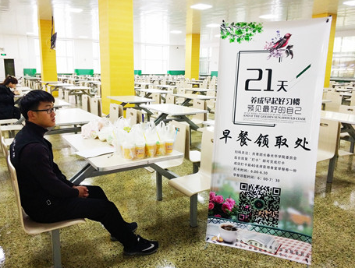
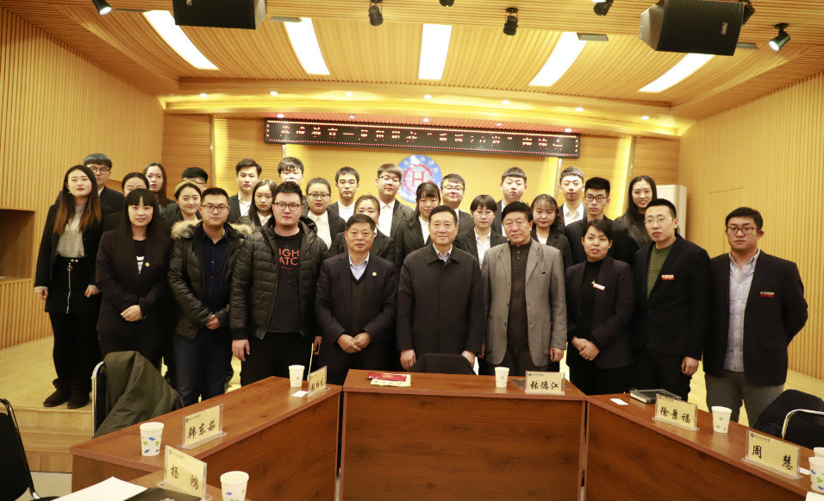
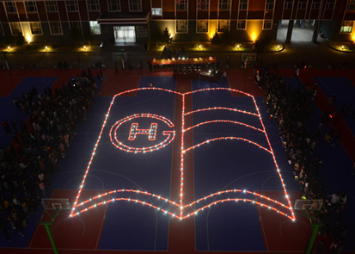
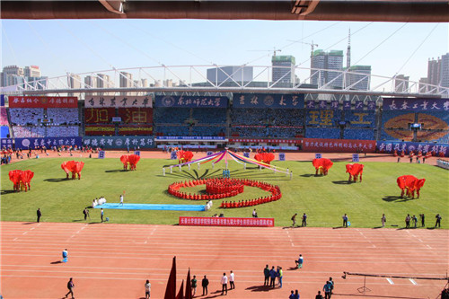
讲述光华
感人故事
养成光华
学子习惯
铸造光华
养成精神
勾画养成教育“四幅美景”
各美其美
美人之美
美美与共
光华大美

Slide 20
叶圣陶：教育就是培养习惯
播种行动、收获习惯，播种习惯、收获性格！
通过大家的共同努力，弘扬养成教育的“四大精神”，实现养成教育“四方认同”，树立养成教育“四个自信”，勾画养成教育“四幅美景”！
通过养成教育，培养出令我们满意和骄傲的学生，引导学生成为素质高尚的人！

Slide 21
谢谢聆听

